Slide 1
Desenvolvimento Web
Aula 2
Prof. Calebe Conceição

Slide 2
O que vimos na última aula?
Entendemos a Arquitetura Cliente-Servidor
Conhecemos o protocolo HTTP e a transferência de arquivos na web
Realizamos práticas: Como o navegador interpreta diferentes arquivos
Entendemos a estrutura de arquivos de um servidor Web

Slide 3
O que vamos ver hoje:
Conheceremos outros protocolos essenciais para DEVs web e para que servem
Conheceremos os ambientes de desenvolvimento de páginas web
Construiremos nossas primeiras páginas com HTML
Realizaremos práticas

Slide 4
Para os Tutores
A primeira demonstração que segue é para que todos usem as mesmas credenciais.
Depois, para a aula…
Garantam que as VMs estejam devidamente operacionais, seguindo as instruções que mandei para vocês pelo grupo dos tutores.

Slide 5
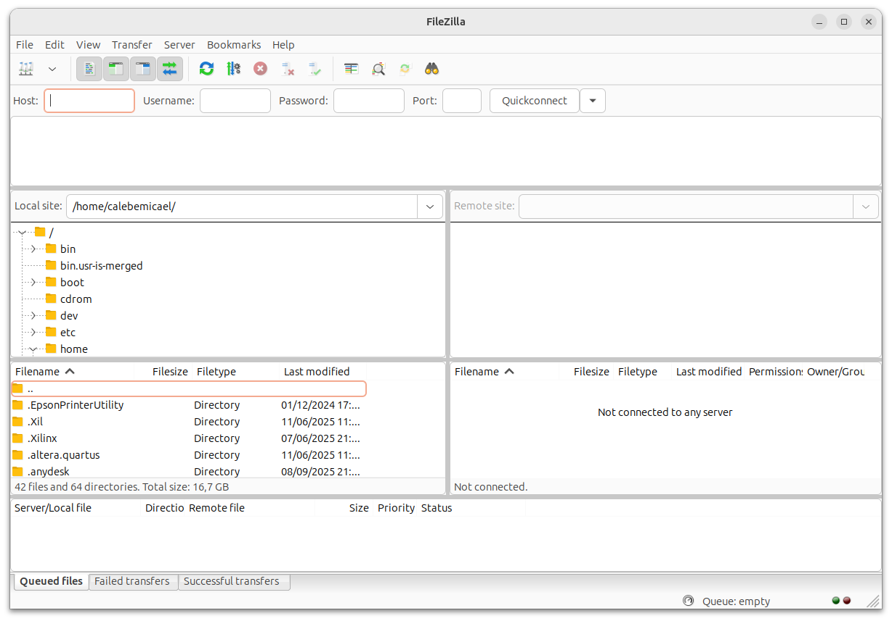
Prática 6
Acessando o servidor.
Acompanhe as instruções dos monitores
10.27.4.30
alunomaisti
alunomaisti
22

Slide 6
Prática 6
Acessando o servidor.
Acompanhe as instruções dos monitores
Altere o arquivo nome.html
Carregue o arquivo nome.html para o DocumentRoot do servidor e acesse no seu navegador.
Vence o primeiro que escrever seu nome no servidor e abrir no navegador
10.27.4.30
alunomaisti
s3cr3t@
22

Slide 7
Prática 7
Passo 1)
Use o comando nslookup no terminal para descobrir o IP da UFS.
Todos obtiveram o mesmo endereço?
Use o comando nslookup no terminal para descobrir o IP do Google.
Todos obtiveram o mesmo endereço?
Passo 2)
Digite os IPs encontrados no navegador. Observe. Acompanhe a discussão.

Slide 8
Prática 8
Criando contas individuais no servidor e habilitando o uso do public_html
Uso livre dos alunos, para brincar com o servidor e criar seus conteúdos pessoais.
Após criar a conta, logar na nova conta e rodar:
mkdir public_html
chmod 711 ~
chmod 755 ~/public_html

Slide 9
Começando a aula de hoje
HTML

Slide 10

Relembrando…
Essas página são acessadas através da Internet
As páginas podem ser publicadas na Internet
Acontece que elas estão hospedadas em um servidor que tem um número de Protocolo de Internet (IP)
Como se fosse um número de telefone
Que tem um nome, que é o nome do site

Slide 11
Páginas Online/Offline
As páginas podem ser publicadas na Internet
O que torna elas Online
Mas as páginas não precisam estar na Internet para funcionar
Offline ou locais
Páginas que são interpretadas sem a necessidade de um servidor
O fluxo regular de desenvolvimento é:
Desenvolve localmente;
Quando está pronto, envia para o servidor, tornando-a pública.

Slide 12

Como funcionam as páginas offline?
As páginas são interpretadas pelos navegadores
Browsers
Esperam um padrão de página para ser interpretado
Por isso conseguimos ter páginas locais/offline

Slide 13
Sobre Navegadores Web
Características
São diferentes
Páginas podem funcionar de forma diferente em diferentes navegadores
Isso acontece por causa dos padrões adotados na implementação deles

Slide 14

Como criar uma página?
Interpretam o código que vem em arquivos de um servidor
ou arquivo que está no PC mesmo (se ainda estamos desenvolvendo localmente)
O Front-end envolve as seguintes linguagens:
HTML
CSS
JavaScript

Slide 15
Criando uma página
Editores de página web
Qualquer editor de texto limpo/plano
O navegador lê o texto em ASCII limpo
Sem padrões
Sem codificações de formatação

Slide 16





Editores
Vocês vão ter de usar um deles
Notepad/gedit (Nativos)
Notepad++
Atom
Sublime
Vim ou Emacs
Replit(editor online)
VSCode …

Slide 17
Editores
Vantagens de usar um editor mais específico...
Destaque/highlight do que interessa
Destaque no abre e fecha de marcações
Alguns oferecem visualização automática

Slide 18
Abra o VSCode e Crie um projeto
Observe as instruções dos Tutores

Slide 19

O que é HTML?

Slide 20
O que é HTML?
Hypertext Markup Language (HTML)
Linguagem de marcação de hipertexto
Então é uma linguagem
Não é de programação, mas é linguagem…
Composta por marcações
de hipertexto ainda

Slide 21



Linguagens de Marcação
Existem várias outras linguagens de marcação
Extensible Markup Language (XML)
Latex
Scalable Vector Graphics (SVG)
...
Diferenciam texto
anotando ele de alguma forma
o foco de HTML é em texto para web

Slide 22
Mostrar o Latex….
Abrir um projeto qualquer no OverLeaf e mostrar como as marcações geram texto formatado.
Os materiais da disciplina estão sendo gerados desta forma. ;-)

Slide 23
HTML não é programação!
Por que?

Slide 24
HTML não é programação!
Marcação != programação
Anotar um documento não faz ele processar informação
Ele não modifica a informação em si
Só altera a forma que ela vai ser exibida
O documento que vem é lido e é exibido (renderizado) pelo navegador sem alterações de conteúdo

Slide 25
Parte 1

Slide 26
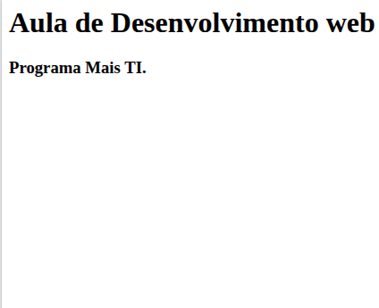
Efeito da marcação
<html>
<head>
</head>
<body>
<h1>Aula de Desenvolvimento web</h1> <h3>Programa Mais TI.</h3>
</body>
</html>
Acesse: https://www.w3schools.com/html/tryit.asp?filename=tryhtml_default

Slide 27
Marcação
marcação é o exatamente o que o nome diz
Um texto que não fica aparente na renderização do código
Mas é interpretada pelo navegador para que a informação seja exibida de forma diferente
As marcações são os textos que ficam entre os < >
São chamados de TAGs

Slide 28
Marcação
As marcações são todos os elementos entre <>
Que coincidentemente são os textos que não aparecem na tela de vocês ao renderizar a página…
<html>
<head>
</head>
<body>
<h1>Aula de Desenvolvimento web</h1>
<h3>Programa Mais TI.</h3>
</body>
</html>
Executor online de HTTP: link.

Slide 29
Marcação
As marcações incorporam conteúdos
No caso do html ⇒ textos
A notação de marcação é feita com os < >
É preciso abrir a marcação
E (às vezes) depois é preciso fechar a marcação
Ex.:
<p> … </p>
<br />
Delimita fica dentro da marcação para ter o efeito da marcação

Slide 30
Marcação
HTML é feito por marcadores
Que são comuns ao uso de formatações
Links
Imagens
Tabelas
…

Slide 31

Marcação
<html>
<head>
</head>
<body>
Aula 2 <b> Este texto eu quero em negrito Este texto eu não quero em negrito
</body>
</html>
Criem um documento com o texto abaixo *
Lembrando que tem de salvar arquivo.html
Cuidar onde o arquivo está sendo salvo...
Renderizem/abram no navegador
O que aparece aí?
* Ou transcreva o código usando o interpretador online do W3Schools!

Slide 32
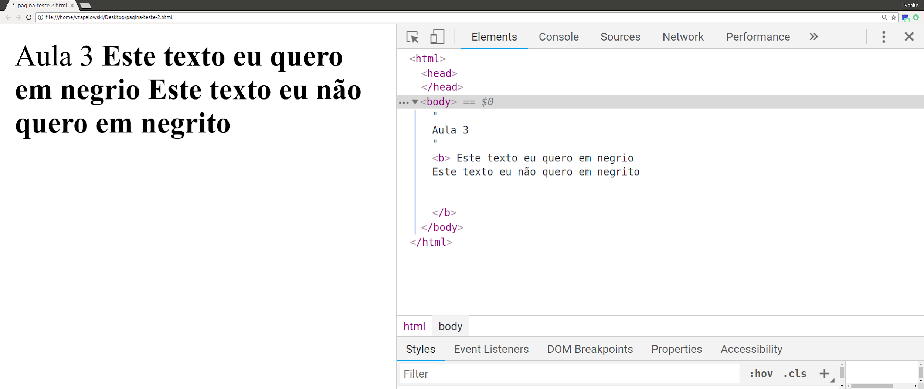
Marcação

Slide 33
Marcação
Existe uma marcação <b> no meio do texto
Essa marcação é para deixar o texto em Negrito
Tudo que fica dentro dessa marcação fica em negrito…
Marcações podem ficar dentro de outras marcações
Isso é normal

Slide 34
Marcação
O texto “este texto eu não quero em negrito” ficou em negrito
Por que?
O que eu preciso fazer para que o texto não fique em negrito?
Ou melhor, o que eu preciso fazer para que somente o texto “eu quero que esse texto fique em negrito” fique em negrito?

Slide 35
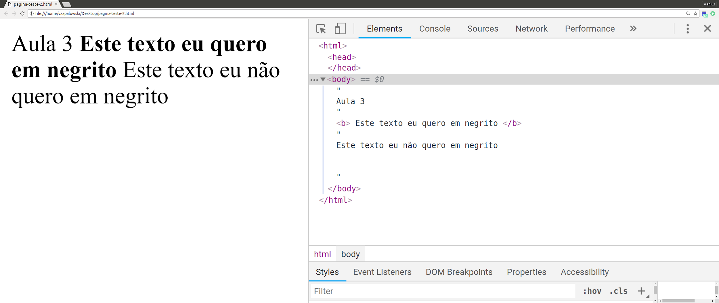
Marcação

Slide 36
Marcação
Forma de abrir e fechar marcações no html
<b>
</b>

Slide 37
Marcação
As outras marcações do documento também são assim
Padrão que facilita a interpretação
Facilita a percepção de aninhamento
Usamos o TAB para destacar aninhamentos

Slide 38
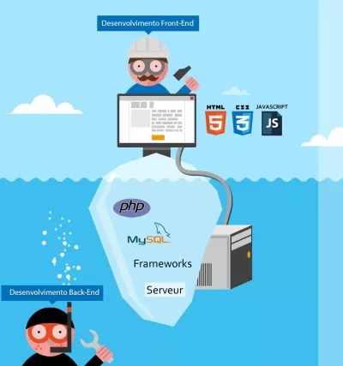
Padrão de visualização web
Praticamente todos os sistemas usam HTML como forma de apresentar informação
Front-end como parte de visualização
é “separada” da parte de programação do servidor
Server

Slide 39
Padrão de visualização web
Facilitou bastante a popularização do desenvolvimento web
Não interessa qual linguagem de programação back-end usada
Pode ser substituída e o usuário nem nota…

Slide 40
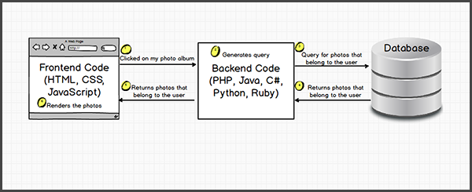
Padrão de visualização web

Slide 41
Padrão HTML
Tem alguns marcadores obrigatórios
html
head
body
São esperados pelo navegador
<html>
<head>
</head>
<body>
Aula 2
</body>
</html>

Slide 42
E se não colocar?
<html>
<head>
</head>
<body>
Aula 2
</body>
</html>

Slide 43
Padrão HTML
Caso vocês não coloquem esses marcadores…
O navegador acaba colocando
<html>
<head>
</head>
<body>
Aula 2
</body>
</html>

Slide 44
Erro bem comum!!!!!
Atente-se ao documento que você está editando!
É muito comum estarmos editando um arquivo em um endereço
E abrindo outra URL no navegador, sem perceber.
Ou ainda, abrimos e editamos o arquivo certo, mas esquecemos de salvar.
Em ambos os casos, as modificações não surtirão efeito.
Como ficam os dois programas abertos
É possível que vocês se confundam
Em breve iremos editar mais de um arquivo simultaneamente
Cuidar para não perder esse tempo por falta de atenção

Slide 45
2ª Página HTML
Copiem o código ao lado no editor de texto
Abram o código no navegador
<!DOCTYPE html>
<html>
<head>
<meta charset="UTF-8">
<title>Título da Página</title>
</head>
<body>
<h1>Meu primeiro título</h1>
<p>Meu primeiro parágrafo</p>
</body>
</html>

Slide 46
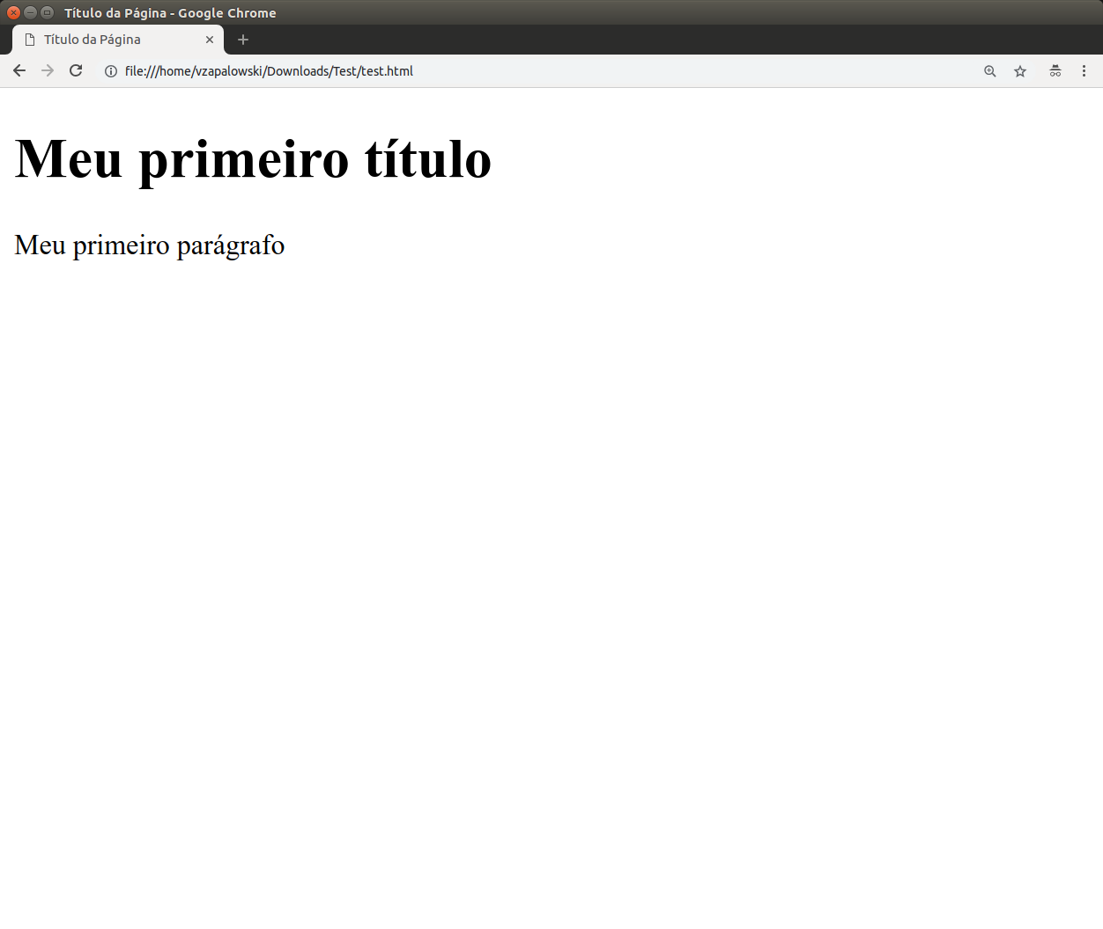
2ª Página HTML
Copiem o código ao lado no editor de texto
Abram o código no navegador
<!DOCTYPE html>
<html>
<head>
<meta charset="UTF-8">
<title>Título da Página</title>
</head>
<body>
<h1>Meu primeiro título</h1>
<p>Meu primeiro parágrafo</p>
</body>
</html>

Slide 47
2ª Página HTML
Notem as modificações visuais
Título na aba
Texto maior
Espaço entre os textos
Fora o visual
os acentos vão aparecer em todos os navegadores corretamente…

Slide 48
DOCTYPE
Indica o tipo do documento
DOC = Documento
TYPE = Tipo
Define que o documento é HTML5
Substituiu um doctype longo das versões anteriores do html
Só precisa colocar html como tipo
<!DOCTYPE html>
<html>
<head>
<meta charset="UTF-8">
<title>Título da Página</title>
</head>
<body>
<h1>Meu primeiro título</h1>
<p>Meu primeiro parágrafo</p>
</body>
</html>

Slide 49
html
é o marcador raiz do documento
tudo que tem dentro dele será lido e interpretado pelo navegador
<!DOCTYPE html>
<html>
<head>
<meta charset="UTF-8">
<title>Título da Página</title>
</head>
<body>
<h1>Meu primeiro título</h1>
<p>Meu primeiro parágrafo</p>
</body>
</html>

Slide 50
head
É onde definimos meta informação sobre o documento
Codificação
Arquivos externos
Título
...
<!DOCTYPE html>
<html>
<head>
<meta charset="UTF-8">
<title>Título da Página</title>
</head>
<body>
<h1>Meu primeiro título</h1>
<p>Meu primeiro parágrafo</p>
</body>
</html>

Slide 51
meta
Indica uma meta informação
No caso é a codificação
charset = character set
Conjunto de caracteres
UTF-8 é o padrão de caracteres mais usado
Faz com que apareça certo o “í” e o “á”
<!DOCTYPE html>
<html>
<head>
<meta charset="UTF-8">
<title>Título da Página</title>
</head>
<body>
<h1>Meu primeiro título</h1>
<p>Meu primeiro parágrafo</p>
</body>
</html>

Slide 52
title
É o título da página
que aparece lá em cima na aba
é um marcador separado
e “único”
o navegador sempre lê o primeiro marcador desse tipo para considerar o que ele deve fazer
<!DOCTYPE html>
<html>
<head>
<meta charset="UTF-8">
<title>Título da Página</title>
</head>
<body>
<h1>Meu primeiro título</h1>
<p>Meu primeiro parágrafo</p>
</body>
</html>

Slide 53
title
Testem colocar embaixo do primeiro <title> … </title>
<title>Outro Título da Página</title>
<!DOCTYPE html>
<html>
<head>
<meta charset="UTF-8">
<title>Título da Página</title>
</head>
<body>
<h1>Meu primeiro título</h1>
<p>Meu primeiro parágrafo</p>
</body>
</html>

Slide 54
title
<!DOCTYPE html>
<html>
<head>
<meta charset="UTF-8">
<title>Título da Página</title>
<title>Outro Título</title>
</head>
<body>
<h1>Meu primeiro título</h1>
<p>Meu primeiro parágrafo</p>
</body>
</html>
Resultado é o mesmo
navegador desconsidera o segundo título
depois de ele ler o primeiro
é como se ele não existisse para o navegador
Significa que devemos ser relaxados e descuidados?
Não! Para os seletores vai fazer diferenças
veremos no futuro...

Slide 55
body
corpo
é onde o conteúdo do documento de fato é colocado
tudo que vai ser renderizado na página está dentro do marcador <body>
No exemplo simples, o texto ficava jogado na tela…
<!DOCTYPE html>
<html>
<head>
<meta charset="UTF-8">
<title>Título da Página</title>
</head>
<body>
<h1>Meu primeiro título</h1>
<p>Meu primeiro parágrafo</p>
</body>
</html>

Slide 56
body
Dentro do body temos vários marcadores que formatam o conteúdo para gente
pré estabelecidos pelo html
isso facilita a vida
<!DOCTYPE html>
<html>
<head>
<meta charset="UTF-8">
<title>Título da Página</title>
</head>
<body>
<h1>Meu primeiro título</h1>
<p>Meu primeiro parágrafo</p>
</body>
</html>

Slide 57
h1 = Heading1
h1 é um marcador de título de texto ou cabeçalho de texto
vem por padrão maior do que o texto regular
usado para dar destaque ao texto
<!DOCTYPE html>
<html>
<head>
<meta charset="UTF-8">
<title>Título da Página</title>
</head>
<body>
<h1>Meu primeiro título</h1>
<p>Meu primeiro parágrafo</p>
</body>
</html>

Slide 58
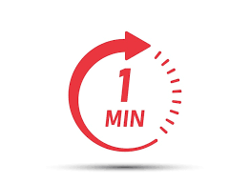
p = paragraph
p é um marcador de parágrafo
separa a linha com espaçamento e da uma quebra de linha
Como fazer caso a gente queira mais um parágrafo?
coloquem mais um parágrafo na página
<!DOCTYPE html>
<html>
<head>
<meta charset="UTF-8">
<title>Título da Página</title>
</head>
<body>
<h1>Meu primeiro título</h1>
<p>Meu primeiro parágrafo</p>
</body>
</html>

Slide 59
p = paragraph
<!DOCTYPE html>
<html>
<head>
<meta charset="UTF-8">
<title>Título da Página</title>
</head>
<body>
<h1>Meu primeiro título</h1>
<p>Meu primeiro parágrafo</p>
<p>Meu segundo parágrafo</p>
</body>
</html>
p é um marcador de parágrafo
separa a linha com espaçamento e da uma quebra de linha
Como fazer caso a gente queira mais um parágrafo?
coloquem mais um parágrafo na página

Slide 60
p = paragraph
<!DOCTYPE html>
<html>
<head>
<meta charset="UTF-8">
<title>Título da Página</title>
</head>
<body>
<h1>Meu primeiro título</h1>
<p>Meu primeiro parágrafo</p>
<p>Meu segundo parágrafo</p>
</body>
</html>
Não faz mal nenhum colocar outro parágrafo…
O navegador lê esse outro parágrafo e exibe normalmente
Porque p é um marcador que pode ser repetido
diferente do title
afinal, teremos vários parágrafos nas nossas páginas…

Slide 61
p = paragraph
<!DOCTYPE html>
<html>
<head>
<meta charset="UTF-8">
<title>Título da Página</title>
</head>
<body>
<h1>Meu primeiro título</h1>
<p>Meu primeiro parágrafo</p>
<p>Meu segundo parágrafo</p>
</body>
</html>
Qual o resultado se dermos um enter entre os dois parágrafos?
Porquê vocês acham que aconteceu isso?

Slide 62
br = break
<!DOCTYPE html>
<html>
<head>
<meta charset="UTF-8">
<title>Título da Página</title>
</head>
<body>
<h1>Meu primeiro título</h1>
<p>Meu primeiro parágrafo</p>
<br>
<p>Meu segundo parágrafo</p>
</body>
</html>
quebra de linha
coloca uma linha em branco no conteúdo
o que tem de diferente nesse marcador?

Slide 63
br = break
<!DOCTYPE html>
<html>
<head>
<meta charset="UTF-8">
<title>Título da Página</title>
</head>
<body>
<h1>Meu primeiro título</h1>
<p>Meu primeiro parágrafo</p>
<br>
<p>Meu segundo parágrafo</p>
</body>
</html>
quebra de linha
coloca uma linha em branco no conteúdo
o que tem de diferente nesse marcador?
ele não tem fechamento
não precisa do </br>
porque não existe conteúdo na linha branca

Slide 64
hr = horizontal rule
<!DOCTYPE html>
<html>
<head>
<meta charset="UTF-8">
<title>Título da Página</title>
</head>
<body>
<h1>Meu primeiro título</h1>
<p>Meu primeiro parágrafo</p>
<hr>
<p>Meu segundo parágrafo</p>
</body>
</html>
linha horizontal
coloca uma linha horizontal que corta a tela
separador de conteúdo
também não é fechado
a linha não tem conteúdo também
mesma ideia do br

Slide 65
b = bold
<!DOCTYPE html>
<html>
<head>
<meta charset="UTF-8">
<title>Título da Página</title>
</head>
<body>
<h1>Meu primeiro título</h1>
<p>Meu primeiro parágrafo</p>
<hr>
<p>Meu segundo parágrafo</p>
<p><b>Meu parágrafo negrito</b></p>
</body>
</html>
bold = Negrito
Deixa o texto em negrito
Como vimos na aula passada
Tudo que fica dentro do marcador de negrito fica formato

Slide 66
b = bold
<!DOCTYPE html>
<html>
<head>
<meta charset="UTF-8">
<title>Título da Página</title>
</head>
<body>
<h1>Meu primeiro título</h1>
<p>Meu primeiro parágrafo</p>
<hr>
<p>Meu segundo parágrafo</p>
<b><p>Meu parágrafo negrito</p></b>
<p><b>Meu parágrafo negrito</b></p>
</body>
</html>
Qual a diferença?

Slide 67
b = bold
<!DOCTYPE html>
<html>
<head>
<meta charset="UTF-8">
<title>Título da Página</title>
</head>
<body>
<h1>Meu primeiro título</h1>
<p>Meu primeiro parágrafo</p>
<hr>
<p>Meu segundo parágrafo</p>
<b><p>Meu parágrafo negrito</p></b>
<p><b>Meu parágrafo negrito</b></p>
</body>
</html>
Qual a diferença?
Nenhuma
Na visualização

Slide 68
b = bold
<!DOCTYPE html>
<html>
<head>
<meta charset="UTF-8">
<title>Título da Página</title>
</head>
<body>
<h1>Meu primeiro título</h1>
<p>Meu primeiro parágrafo</p>
<hr>
<p>Meu segundo parágrafo</p>
<b><p>Meu parágrafo negrito</p></b>
<p><b>Meu parágrafo negrito</b></p>
</body>
</html>
Qual a diferença?
Nenhuma
Na visualização
Na organização
é diferente…
marcadores pais e filhos...

Slide 69
Marcadores Irmãos
head e body
meta e title
h1 e p
para o html eles são irmãos quando estão no mesmo nível
body e h1 não são irmãos
<!DOCTYPE html>
<html>
<head>
<meta charset="UTF-8">
<title>Título da Página</title>
</head>
<body>
<h1>Meu primeiro título</h1>
<p>Meu primeiro parágrafo</p>
</body>
</html>

Slide 70
Vejam o DOM!
Acesse https://bioub.github.io/dom-visualizer/

Slide 71
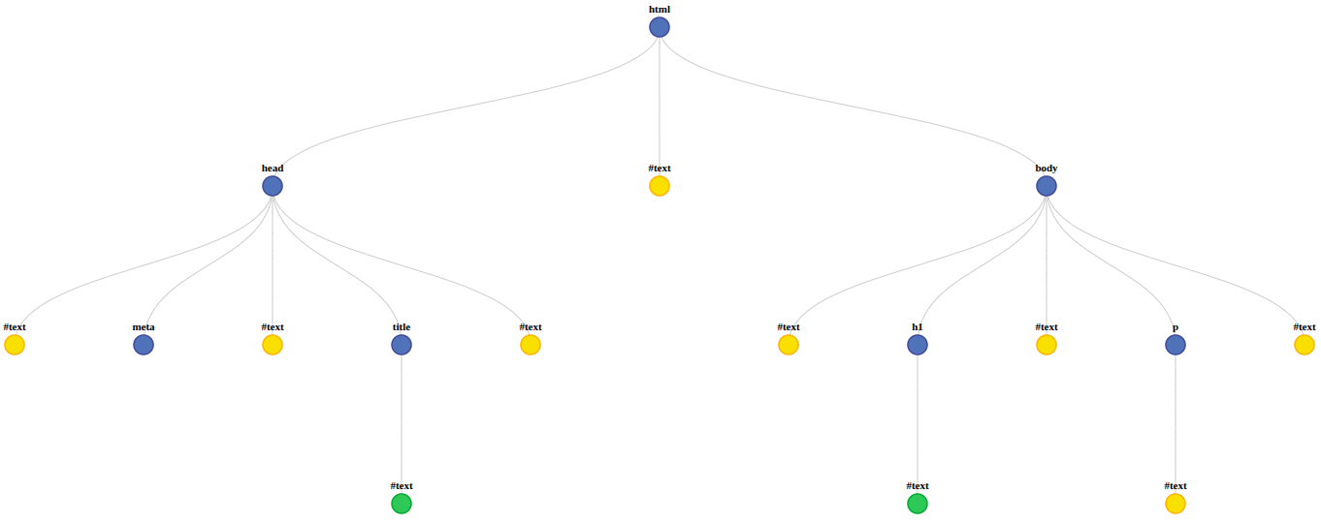
Vejam o DOM!
<!DOCTYPE html>
<html>
<head>
<meta charset="UTF-8">
<title>Título da Página</title>
</head>
<body>
<h1>Meu primeiro título</h1>
<p>Meu primeiro parágrafo</p>
</body>
</html>
Acesse https://bioub.github.io/dom-visualizer/

Slide 72
Se achar no documento
Os documentos vão começar a ficar maiores
É bom poder se guiar de alguma forma dentro do documento
Também explicar algo que não é tão claro através do código
<!DOCTYPE html>
<html>
<head>
<meta charset="UTF-8">
<title>Título da Página</title>
</head>
<body>
<h1>Meu primeiro título</h1>
<p>Meu primeiro parágrafo</p>
</body>
</html>

Slide 73
<!-- --> = Comentários
Comentar o documento pode ser útil
Tudo que vai entre o <!-- comentário! -->
Não aparece na tela
Fica só no código
<!DOCTYPE html>
<html>
<head>
<meta charset="UTF-8">
<title>Título da Página</title>
</head>
<body>
<!-- Abaixo um header -->
<h1>Meu primeiro título</h1>
<p>Meu primeiro parágrafo</p>
</body>
</html>

Slide 74
Vamos ver quem está atento…
O que acontece se colocar um marcador dentro do comentário?
Testem no documento de vocês...

Slide 75
Comentários
<!DOCTYPE html>
<html>
<head>
<meta charset="UTF-8">
<title>Título da Página</title>
</head>
<body>
<!-- Abaixo um header -->
<h1>Meu primeiro título</h1>
<p>Meu primeiro parágrafo</p>
<!-- parágrafo oculto abaixo
<p>Meu segundo parágrafo</p>
-->
</body>
</html>
Se colocar um marcador dentro do comentário
ele não aparece!

Slide 76

Fim da parte 1

Slide 77
Parte 2

Slide 78
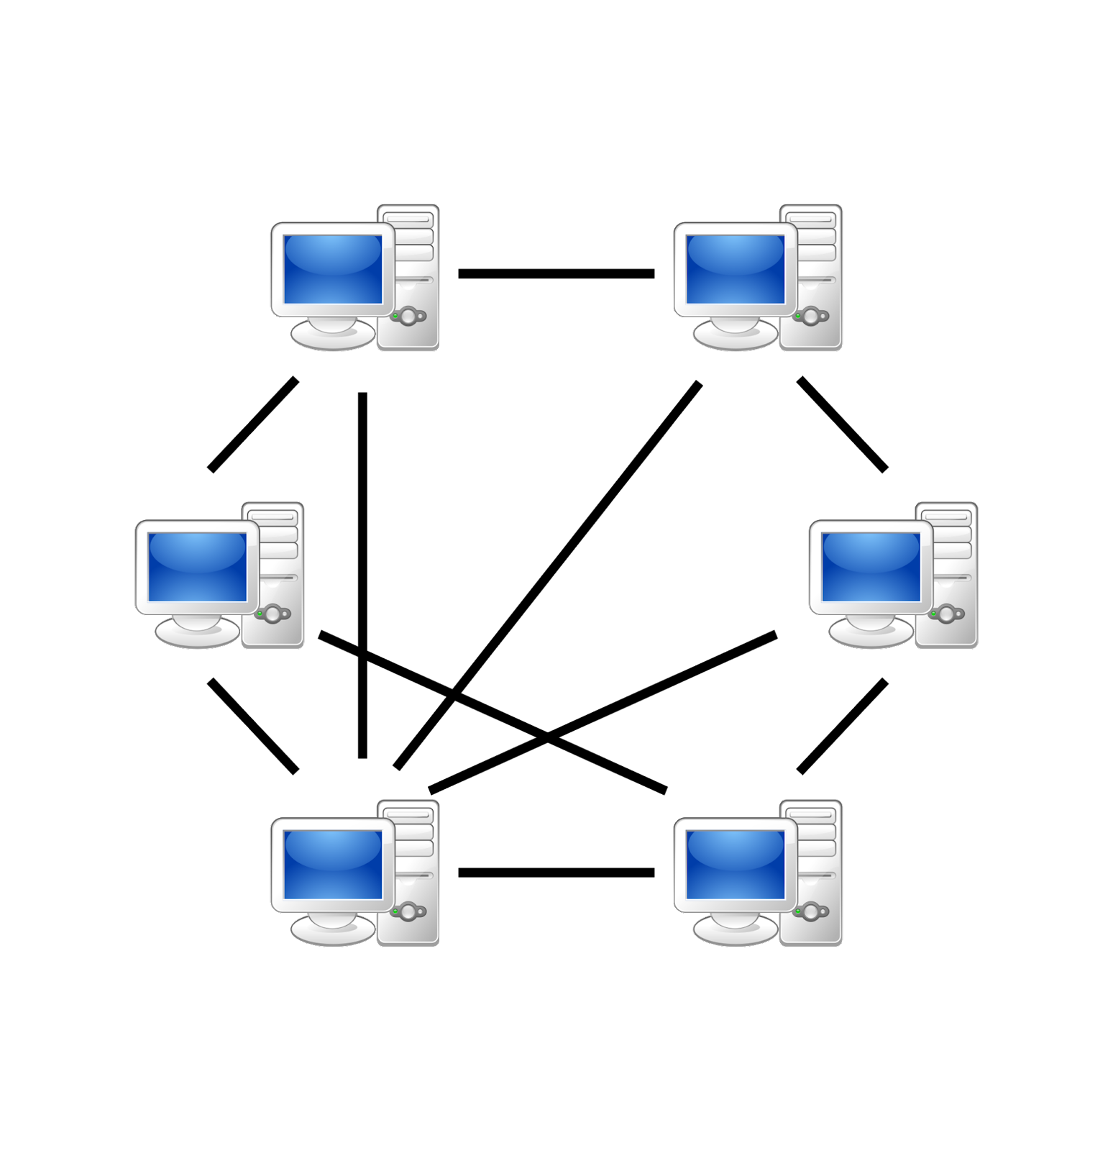
O que são hiperlinks?
É a forma de referenciar outra página
ou partes da mesma página
Quando vamos de uma página para outra...vamos através de hiperlinks
Fazem com que possamos navegar

Slide 79
O que são hiperlinks?
Acessamos hiperlinks quando clicamos em uma página e vamos para outra
Mudamos de página
É outra página diferente
Que pode parecer igual
Algumas vezes não é outra página
Só aparece um conteúdo escondido da página atual…
revelado usando CSS

Slide 80
a
hiperlink
é a tag usada para ir para outra página
abre e fecha a
<a> vai para outra página</a>
tudo que fica entre os marcadores fica como texto do link
crie a página ao lado como pagina.html
O que acontece quando vocês colocam isso no código?
<title> Página Inicial</title>
<h1>Navegar nas páginas</h1>
<h3>Vai para <a>página 1!</a></h3>

Slide 81
a
Onde no código tá escrito para qual página deve ir?
Como que o navegador sabe qual página ele deve exibir? ir?
<title> Página Inicial</title>
<h1>Navegar nas páginas</h1>
<h3>Vai para <a>página 1!</a></h3>

Slide 82
href = hiperlink reference
referência do hiperlink
indica para onde vai o link
por padrão, deixa o texto em sublinhado azul
quando clicado vai para a determinada página
<title> Página Inicial</title>
<h1>Navegar nas páginas</h1>
<h3>Vai para <a>página 1!</a></h3>
<h3> Vai para
<a href="http://globo.com"> página 1! </a>
</h3>

Slide 83
href = hiperlink reference
referência do hiperlink
indica para onde vai o link
por padrão, deixa o texto em sublinhado azul
quando clicado vai para a determinada página
<title> Página Inicial</title>
<h1>Navegar nas páginas</h1>
<h3>Vai para <a>página 1!</a></h3>
<h3> Vai para
<a href="pagina1.html"> página 1! </a>
</h3>

Slide 84
href
href é um atributo do marcador a
atributos são elementos que ficam dentro dos <>
marcadores tem atributos específicos
nem todos funcionam em todos os marcadores
<title> Página Inicial</title>
<h1>Navegar nas páginas</h1>
<h3>Vai para <a>página 1!</a></h3>
<h3> Vai para
<a href="pagina1.html"> página 1! </a>
</h3>

Slide 85
href
href é um atributo do marcador a
o endereço da página deve ficar entre " "
para que o navegador identifique que não é para interpretar isso como html e sim como texto
Assíncrono da palavra em inglês hyperlink reference
<title> Página Inicial</title>
<h1>Navegar nas páginas</h1>
<h3>Vai para <a>página 1!</a></h3>
<h3> Vai para
<a href="pagina1.html"> página 1! </a>
</h3>

Slide 86
href = hiperlink reference
Quando clicamos no página1!
Qual o endereço que aparece na barra de url do navegador?
Cadê a página1.html?
Existe a página1.html?
Onde ela está salva?

Slide 87
Primeiro hiperlink!
Para que o endereço do hiperlink apareça
Ele deve existir… dãh!
Então criaremos a página1.html
Colocamos na mesma pasta que o pagina.html
Abrimos de novo o pagina.html
<title> Página 1</title>
<h1>Entrou na página 1!</h1>
<h3> Voltar para a
<a href="pagina.html"> página inicial! </a>
</h3>

Slide 88
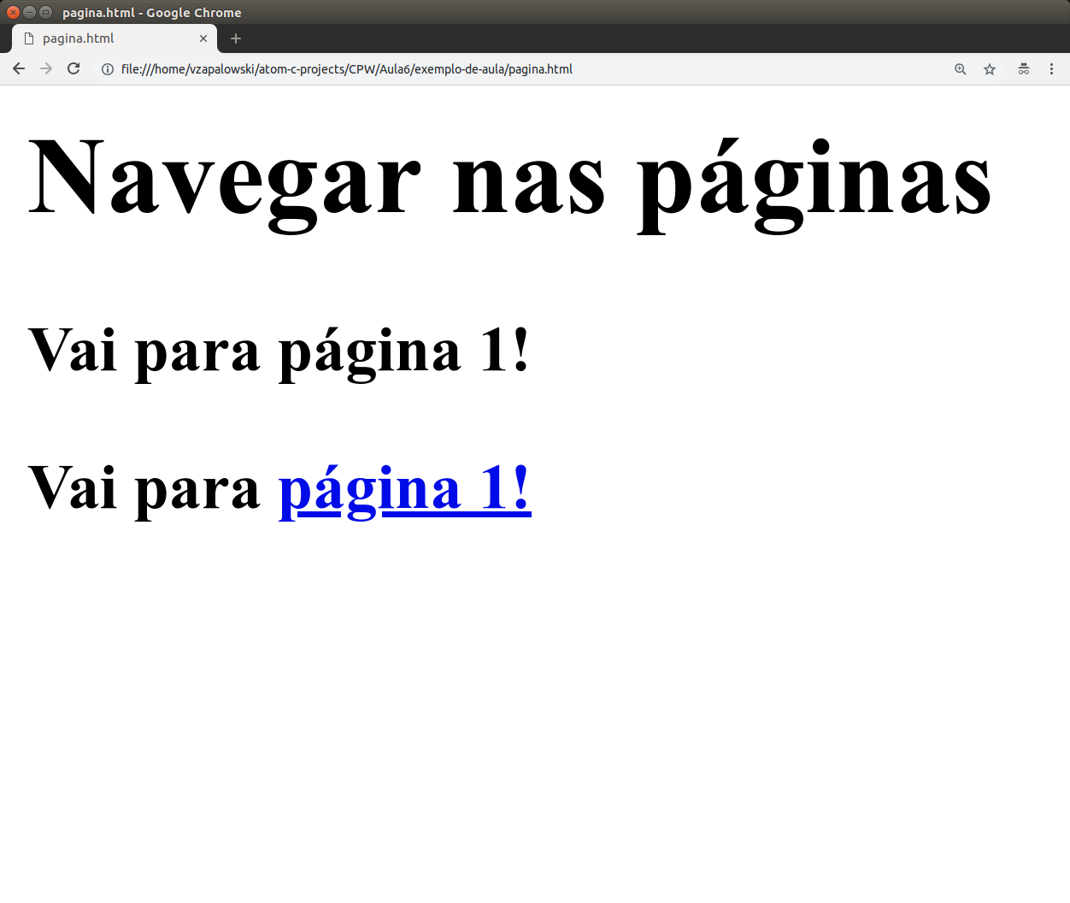
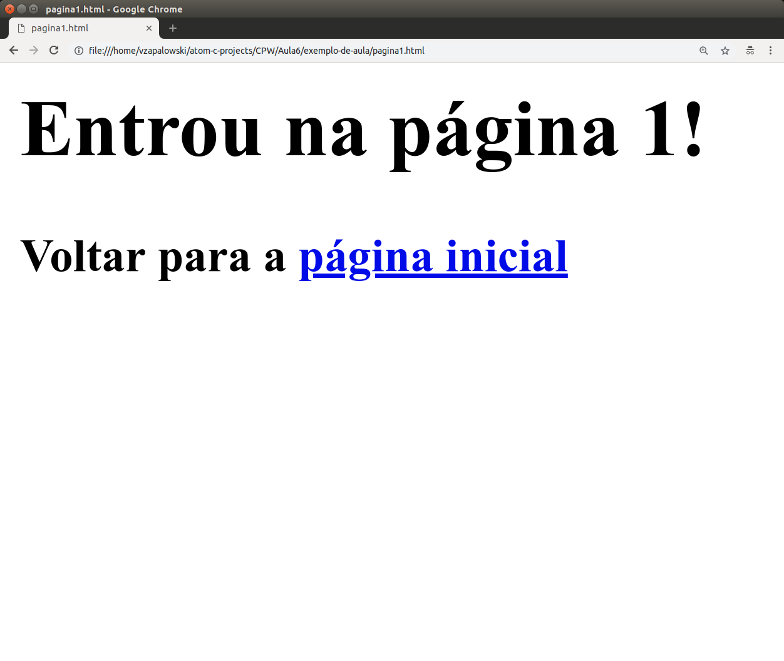
Primeiro hiperlink! =)
Se tudo deu certo…
Conseguimos ir da página inicial para página1
E da página1 para para página inicial
tudo certo?

Slide 89
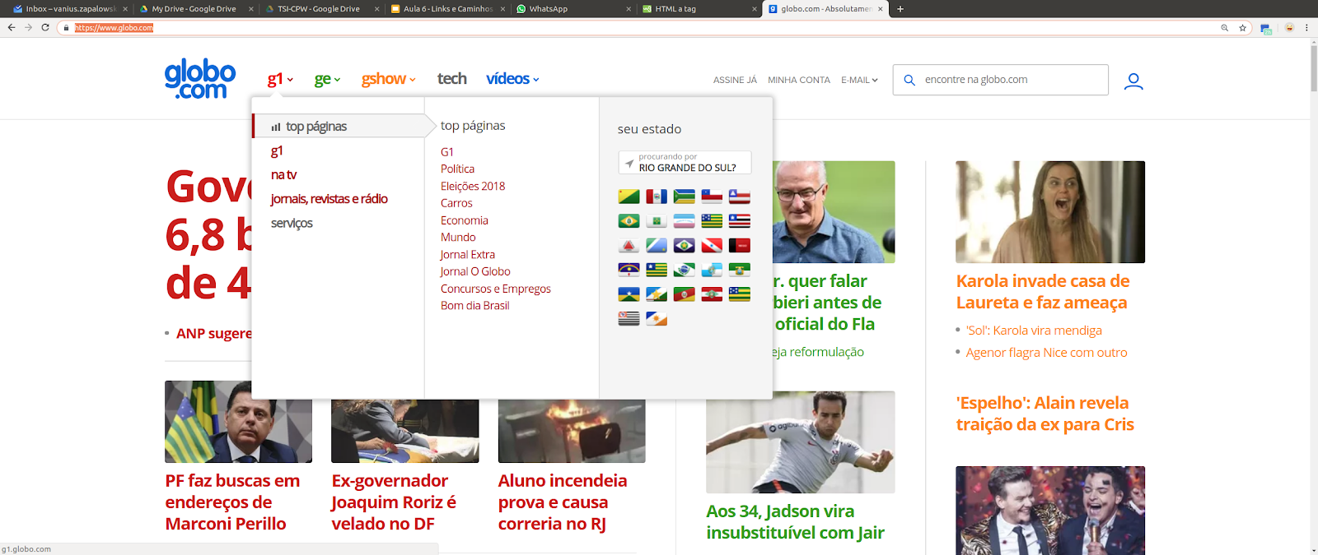
Caminhos dos Hiperlinks
Como que o navegador sabe onde buscar a pagina.html e a pagina1.html?
E se for como o site da globo.com que tem 1 milhão de links?

Slide 90
Caminhos dos Hiperlinks
Caminho é o endereço da página que deve ser visitada ao clicarmos no hiperlink
é o que vai no href
é o que aparece na barra de url do navegador

Slide 91
Caminhos dos Hiperlinks
Cada bandeira do g1
g1.globo.com/rs
g1.globo.com/sp
…
Endereços do servidor da globo para nós acessarmos

Slide 92
Caminhos
pagina.html e pagina1.html
são endereços do nosso computador
se eu colocar o pagina1.html na pasta paginas/pagina1.html, o que acontece?

Slide 93
Caminhos
temos de arrumar o endereço para dizer que o pagina1.html não está mais na mesma pasta do pagina.html
alterar o href para paginas/pagina1.html
resolveu?

Slide 94
Caminhos
Agora o pagina1.html que não funciona o link
Como que fazemos para fazer que o pagina1.html aponte para o pagina.html?

Slide 95
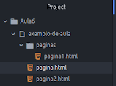
Caminhos
Navegar pelo caminho sem saber exatamente qual é o nome do caminho
.. ⇒ volta uma pasta
. ⇒ usa a pasta atual
Atualizar o link do pagina1.html para ../pagina.html
deu certo?

Slide 96
Caminhos dos Hiperlinks
Assim podemos organizar os arquivos em pastas diferentes
Como no exemplo da globo.com
g1.globo.com/XX

Slide 97
Caminhos dos Hiperlinks
E para apontar para o site da globo.com?
Como que fazemos?

Slide 98
Caminho absoluto
Para documentos externos
Que não estão no nosso PC
Temos de colocar o endereço completo do site
que aparece na barra url quando acessamos ele
para ir para o site da globo
http://globo.com
Criem um link para um site que vocês queiram na página.html

Slide 99
Caminho absoluto
Para documentos externos
Que não estão no nosso PC
Temos de colocar o endereço completo do site
que aparece na barra url quando acessamos ele
para ir para o site da globo
http://globo.com
Criem um link para um site que vocês queiram na página.html
<h1>Navegar nas páginas</h1>
<h3>Vai para <a>página 1!</a></h3>
<h3>Vai para
<a href="paginas/pagina1.html"> página 1!</a>
</h3>
<h3>Vai para <a href="http://www.wikipedia.com">Silencio, vou estudar!</a></h3>

Slide 100
Link para um lugar específico da página
Dizer para ir para uma parte da página
Como fazer isso?

Slide 101
Link para um lugar específico da página
Dizer para ir para uma parte da página
Como fazer isso?
1º) Identificar o lugar que a gente quer o link
atributo ID (explico melhor depois)
<p id="paragrafo-do-link"> teste parágrafo </p>
2º) Usar no link esse ID para dizer que o link deve ir
<a href="pagina.html#paragrafo-do-link"> link do parágrafo </a>

Slide 102
Link para um lugar específico da página
Dizer para ir para uma parte da página
Da para ir para lugares da mesma página
<p id="paragrafo-do-link"> teste parágrafo </p>
<a href="pagina.html#paragrafo-do-link"> link do parágrafo </a>

Slide 103
atributo target
Define como o link acontecer
Por padrão target = "_self"
abre a página na mesma aba
target = "_blank"
abre a página em uma nova aba
Tem mais valor possíveis

Slide 104
Target
<a href="http://globo.com" target="_blank"> Globo! </a>
<a href="http://globo.com" target="_self"> Globo! </a>
<a href="http://globo.com" target="_top"> Globo! </a>
<a href="http://globo.com" target="_parent"> Globo! </a>
Funciona também em links
Testem aí

Slide 105
Target
<a href="http://globo.com" target="_blank"> Globo! </a>
<a href="http://globo.com" target="_self"> Globo! </a>
<a href="http://globo.com" target="_top"> Globo! </a>
<a href="http://globo.com" target="_parent"> Globo! </a>
Funciona também em links
Testem aí
_self (padrão) Na mesma aba/janela em que o link foi clicado.
_blank Em uma nova aba ou janela (depende do navegador/configuração do usuário).
_parent No frame pai (usado em páginas com frames/iframes). Se não houver pai, age como _self.
_top No topo da hierarquia de frames (a página toda, ignorando frames/iframes).

Slide 106
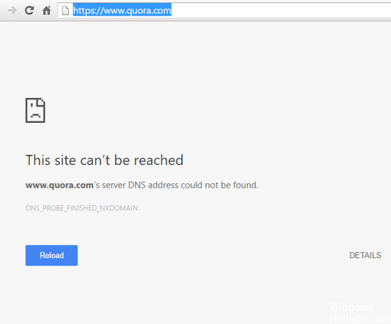

Nomeando páginas
Cuidar quando for colocar o nome do arquivo
Nomes de páginas tem algumas restrições
Caso o nome não esteja correto
Ou como o esperado
O navegador não acha aquela página
Logo, não vai conseguir abrir a página

Slide 107
Nomeando uma página
Não colocar acentos, espaços, letras maiúsculas no nome do arquivo
acentos (ou caracteres estranhos) não pode
nenhum site que vocês acessam tem acentos no nome
a codificação que é usada para páginas não tem acentos e por isso que não se deve usar
se colocar o navegador pode ler um caráter estranho

Slide 108
Nomeando uma página
Não colocar acentos, espaços, letras maiúsculas no nome do arquivo
Espaços não pode
nenhum site que vocês acessam tem acentos no nome
o navegador vai substituir os espaços por %20
pagina de teste.html ⇒ pagina%20de%20teste.html

Slide 109
Nomeando uma página
Não colocar acentos, espaços, letras maiúsculas no nome do arquivo
letras maiúsculas não é recomendável
endereços são case sensitive depois do domínio
globo.com é o domínio
tanto faz Globo.com ou gLobo.com ou globo.com
Pagina.html é diferente de pagina.html

Slide 110
Parte 3 - Prática
Sistema da lanchonete
“Esquina do Sabor”

Slide 111

Esquina do Sabor
Objetivo
Construir um site simples para a lanchonete fictícia Sabor da Esquina, que permita a navegação entre páginas básicas de apresentação e pedido de produtos. Começaremos em HTML puro.
Menu de navegação
Presente em todas as páginas. Links internos para os arquivos HTML correspondentes.
Itens: Início | Cardápio | Meu Pedido | Pagamento.
Descrição técnica inicial
um mini-site navegável, 4 páginas estáticas em HTML, com menu e conteúdos básicos.

Slide 112
Baixe o zip incompleto do sistema
extraia no seu computador
Abra os arquivos no VSCode

Slide 113

Ajuste os links para permitir a navegação entre as páginas

Slide 114
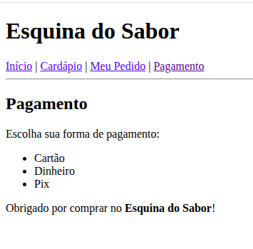
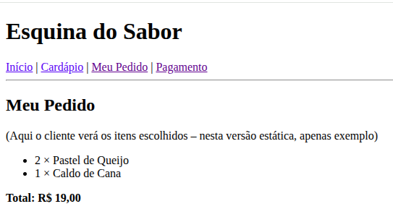
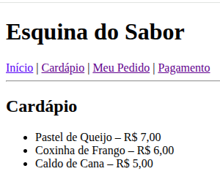
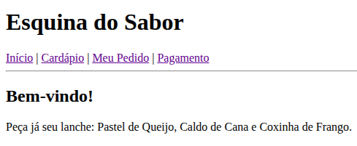
2) Ajuste a página para que a aparência seja conforme a referência a seguir.

Slide 115
3) Coloque a página no seu site pessoal
(usando o FileZilla)

Slide 116
Próxima aula: mais HTML: atributos, formulários, introdução às folhas de estilo.

